Slide 1


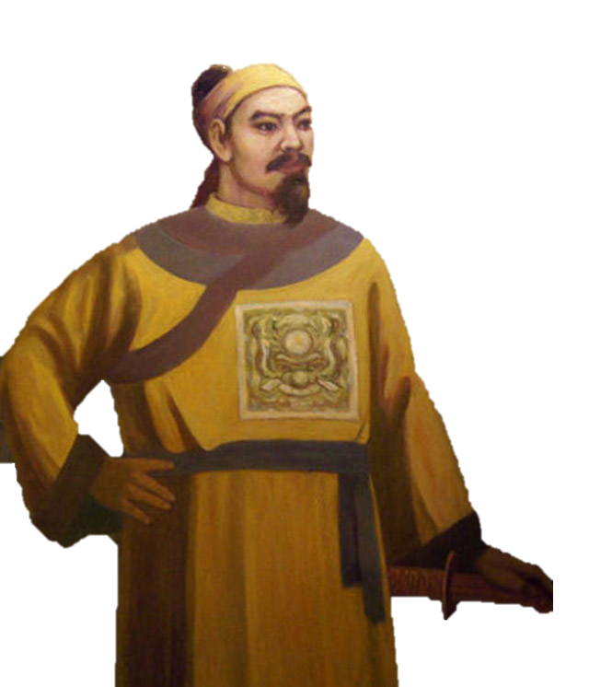
Hồng Linh
Lịch sử 4
Bài 16
Chiến thắng
Chi Lăng

Slide 2

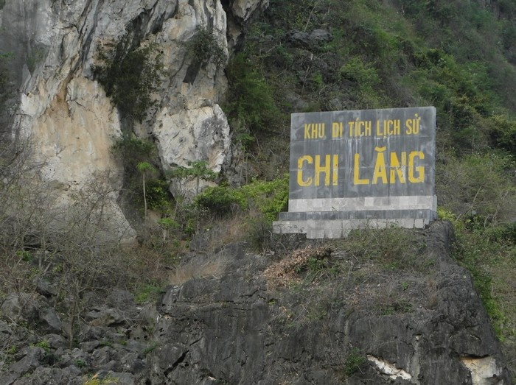
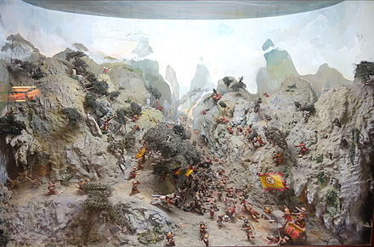



Yêu cầu cần đạt
1
Kiến thức
- Nắm được một số sự kiện về khởi nghĩa Lam Sơn (tập trung vào trận Chi Lăng):
+ Nguyên nhân
+ Diễn biến trận Chi Lăng
+ Kết quả
+ Ý nghĩa: Đập tan mưu đồ cứu viện thành Đông Quan của quân Minh, quân Minh phải xin hàng và rút về nước.
- Nắm được việc nhà Hậu Lê được thành lập:
* HS khá, giỏi: Nắm được lí do vì sao quân ta lựa chọn ải Chi Lăng làm trận địa đánh địch và mưu kế của quân ta trong trận Chi Lăng: Ải là vùng núi hiểm trở, đường nhỏ hẹp, khe sâu, rừng cây um tùm; giả vờ thua để nhử địch vào ải, khi giặc vào đầm lầy thì quân ta phục sẵn ở hai bên sườn núi đồng loạt tấn công.
Kĩ năng
- Rèn kĩ năng sử dụng lược đồ, thuyết trình, kể chuyện.
Phẩm chất
- Có tinh thần học tập nghiêm tục, tôn trọng lịch sử
Góp phần phát triển các năng lực
- NL ngôn ngữ, NL giao tiếp và hợp tác, NL giải quyết vấn đề và sáng tạo.
2
3
4

Slide 3




Các hoạt động
VẬN
DỤNG
KHỞI ĐỘNG
KHÁM PHÁ

Slide 4
Các hoạt động
VẬN
DỤNG
KHỞI ĐỘNG
KHÁM PHÁ

Slide 5

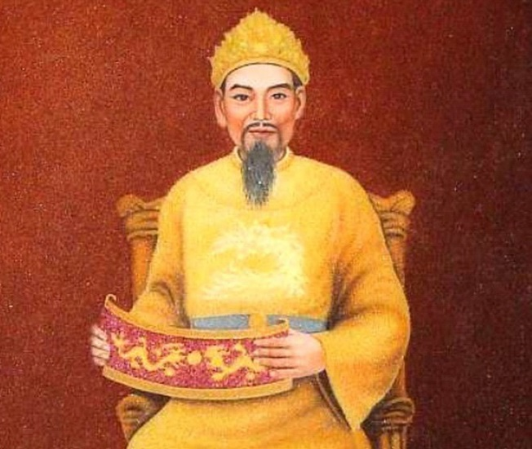


1. Nhà Hồ thành lập vào năm nào?
A
Năm 1398
B
Năm 1400
C
Năm 1402
D
Năm 1406
Hồ Quý Ly

Slide 6
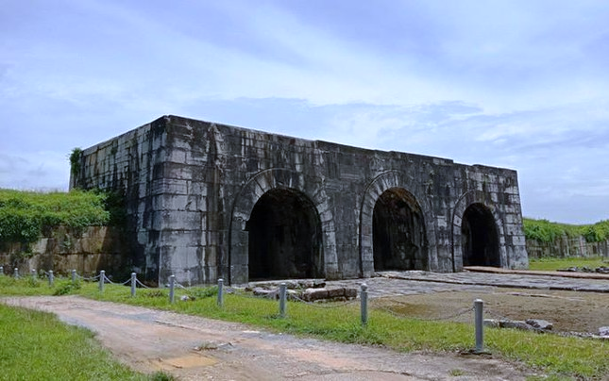
2. Kinh đô nhà Hồ có tên gọi là gì?
A
Thăng Long
B
Hoa Lư
C
Tây Đô
D
Đông Đô
Thành Tây Đô

Slide 7
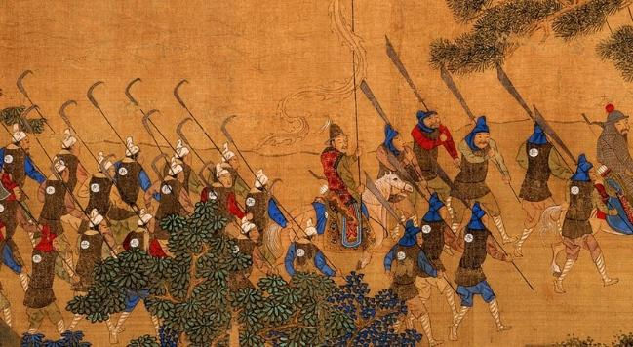
3. Giặc Minh xâm lược nước ta vào năm nào?
A
1398
B
1400
C
1402
D
1406

Slide 8
Các hoạt động
CỦNG
CỐ
KHỞI ĐỘNG
KHÁM PHÁ

Slide 9
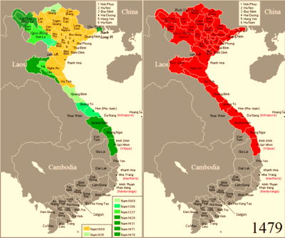
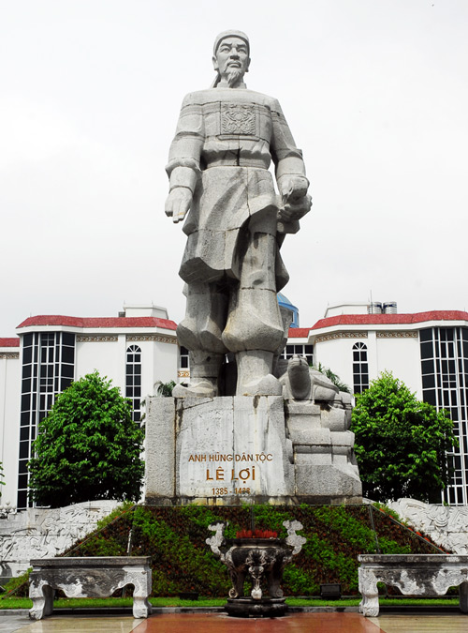
NƯỚC ĐẠI VIỆT BUỔI ĐẦU THỜI HẬU LÊ (THẾ KỈ XV)

Slide 10
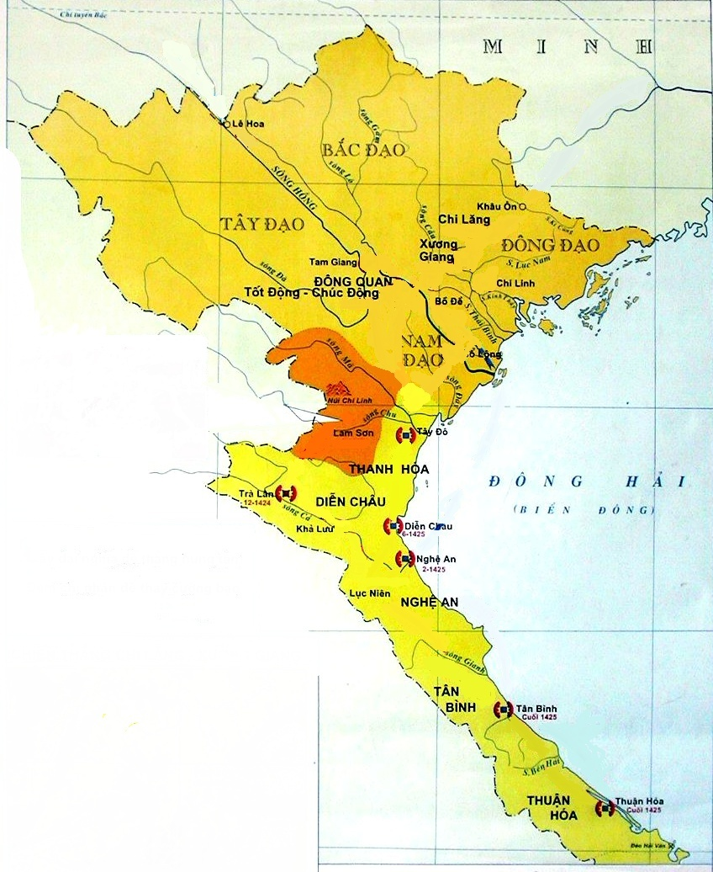
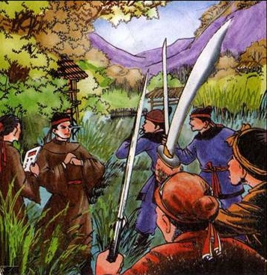
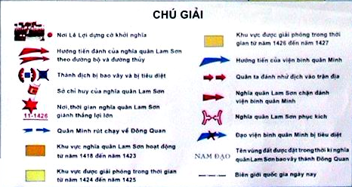
Lam Sơn
(Thanh Hoá)
Lê Lợi (1385 - 1433) là một hào trưởng có uy tín lớn ở vùng Lam Sơn (Thanh Hóa).

Slide 11
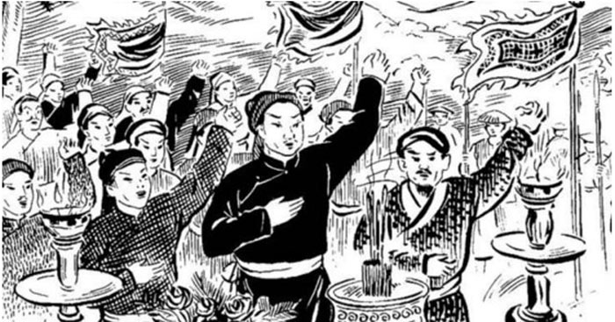
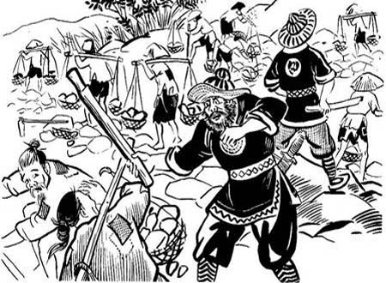
1. Nguyên nhân, bối cảnh lịch sử
Nguyên nhân nào khiến Lê Lợi chiêu mộ binh lính khởi nghĩa?
Không chịu được cảnh đất nước bị nhà Minh đô hộ, Lê Lợi đã chiêu mộ binh sĩ, xây dựng lực lượng và chọn Lam Sơn làm căn cứ địa
Nghĩa quân Lam Sơn
Trận đánh Chi Lăng
Trận đánh nào quyết định sự thắng lợi của nghĩa quân?
Nghĩa quân của Lê Lợi có tên gọi là gì?

Slide 12
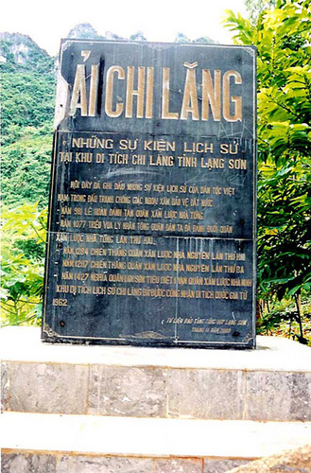
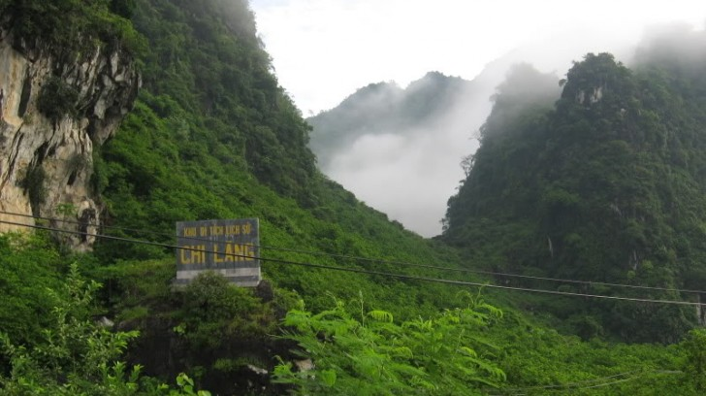
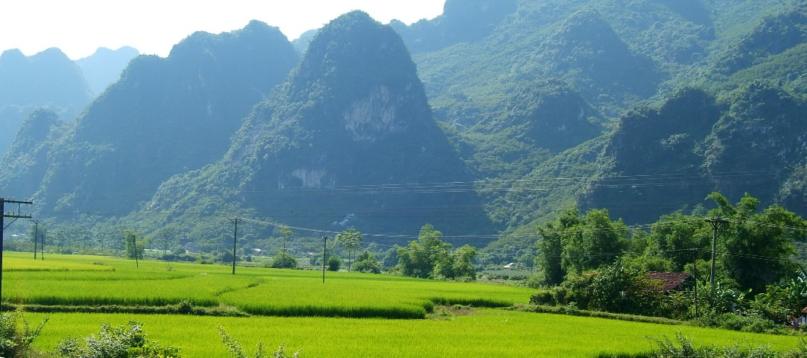
2. Diễn biến cuộc khởi nghĩa
Ải Chi Lăng thuộc tỉnh nào của nước ta?
Lạng Sơn

Slide 13

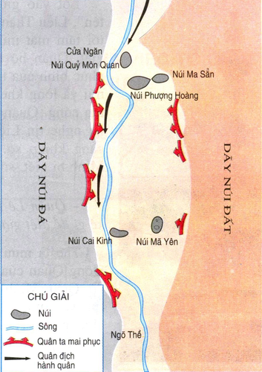
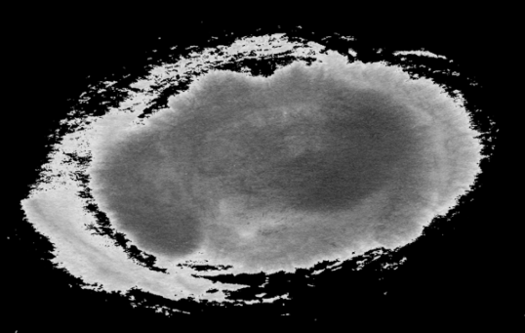
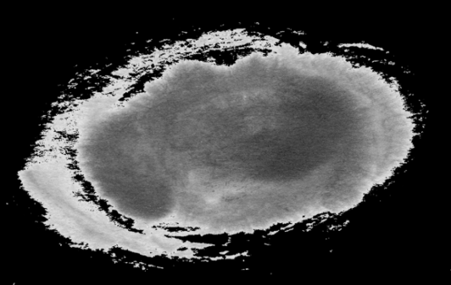


Tại sao quân ta chọn Ải Chi Lăng làm trận địa để đánh dịch?
Vùng núi đá hiểm trở
Rừng cây um tùm
Đường nhỏ hẹp, khe sâu
Dãy núi Quỷ Môn Quan

Slide 14
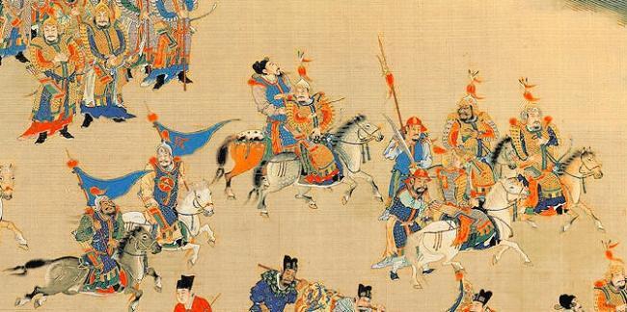
Quân địch do ai chỉ huy đến Ải Chi Lăng?
Liễu Thăng

Slide 15
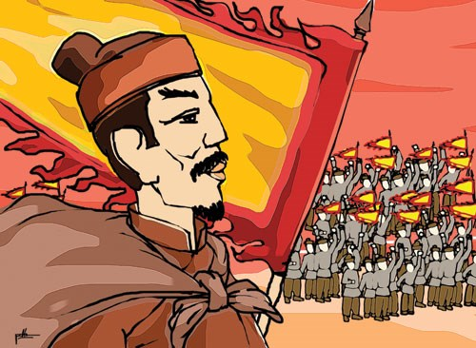
1. Kị binh của quân ta hành động như thế nào khi quân Minh đến trước ải Chi Lăng?
2. Kị binh của giặc vào ải, giặc thua trận ra sao?
Kị binh ta nghênh chiến, nhử Liễu Thăng và kị binh giặc vào ải.
Khi kị binh của giặc vào ải, quân ta tấn công, Liễu Thăng bị giết, quân giặc hoảng loạn và rút chạy.
Đọc thông tin SGK, thảo luận nhóm 4, thuật lại diễn biến trận phục kích Ải Chi Lăng

Slide 16
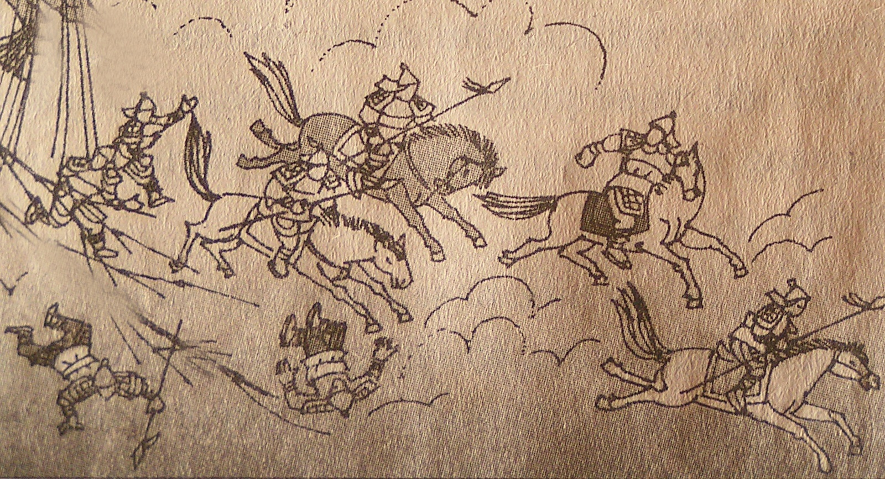
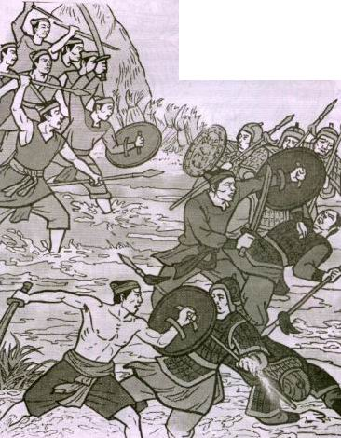
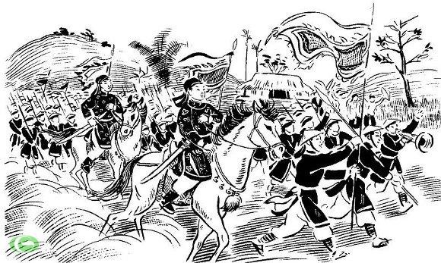
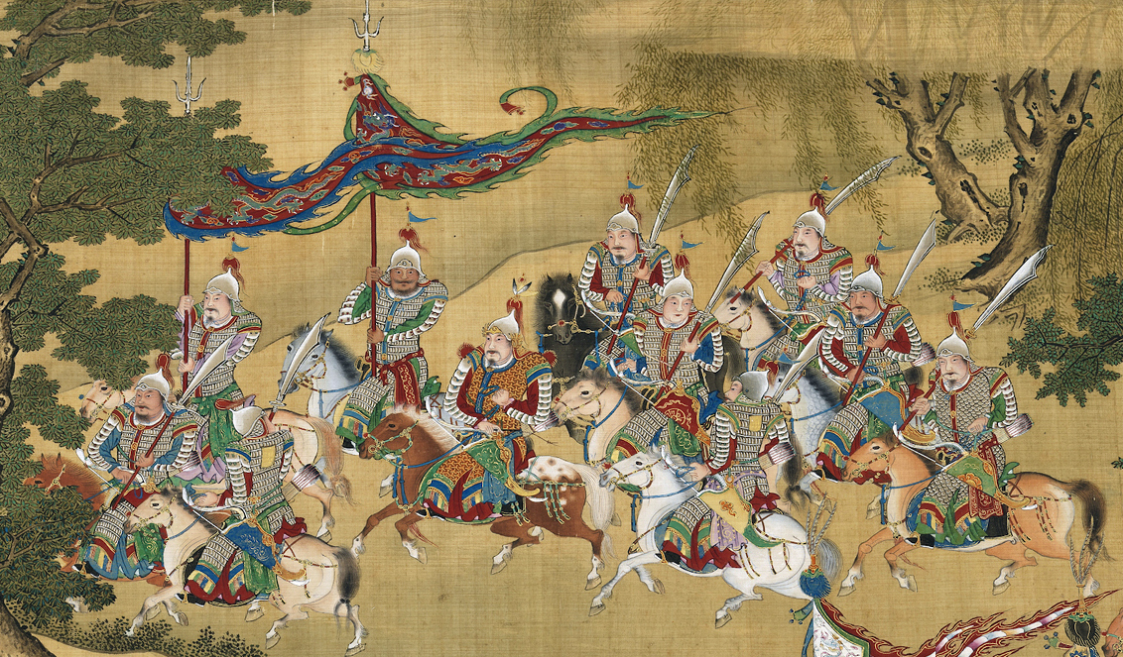
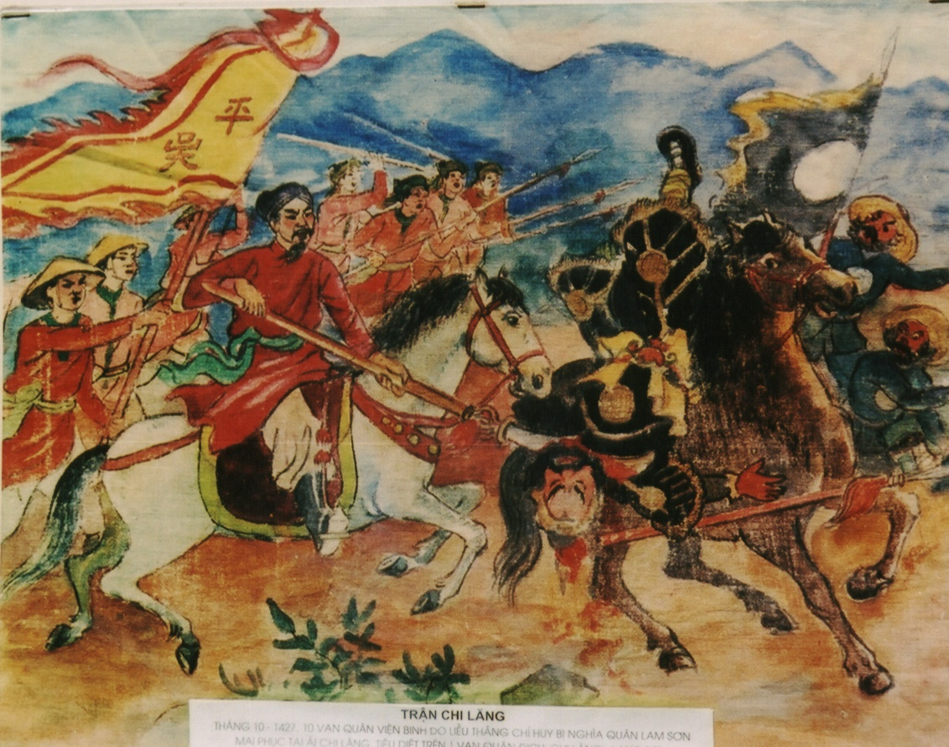
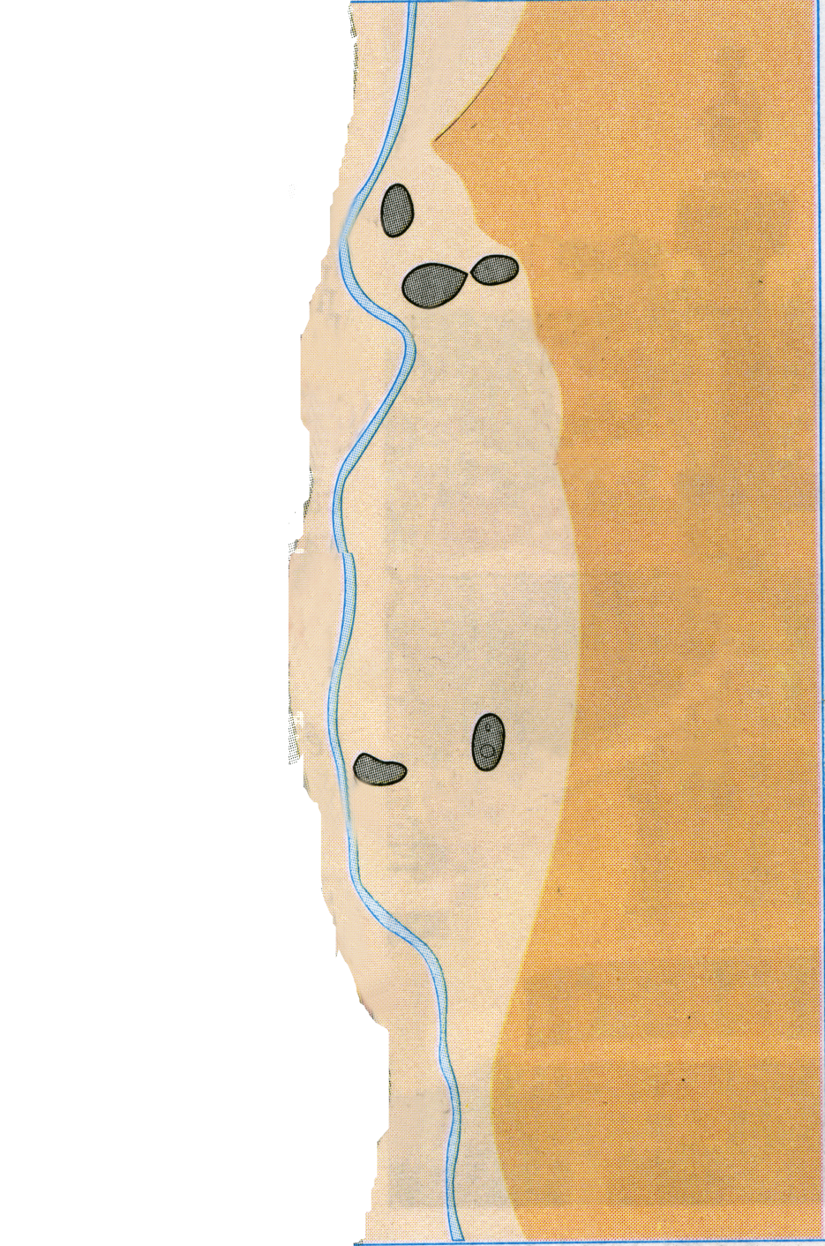



Cửa ngăn
Núi Quỉ Môn Quan
Núi Ma Sẳn
Núi Phượng Hoàng
LƯỢC
ĐỒ
TRẬN
CHI
LĂNG
Dãy Núi Đá
Dãy Núi Đất
Núi Cai Kinh
Núi Mã Yên
Chú Giải
Núi
Sông
Quân ta mai phục
Phục binh của ta từ hai bên sườn núi và lòng khe, nhất tề xông ra tấn công
Quân ta hành quân
Kị binh của Liễu Thăng ham đuổi nên bỏ xa hàng vạn quân bộ phía sau.
Ngô Thế
Liễu Thăng cầm đầu một đạo quân đánh vào Lạng Sơn. Mờ sang, chúng đến Ải Chi Lăng.
Kị binh ta ra nghênh chiến rồi quay đầu giả vờ thua để nhử Liễu Thăng cùng đám kị binh vào trận ải
Pháo hiệu nổ vang như sấm, những chùm tên và những mũi lao vun vút phóng xuống
Quân ra tấn công
Liễu Thăng bị giết chết tại trận
Quân địch hành quân
Quân địch tháo chayh

Slide 17
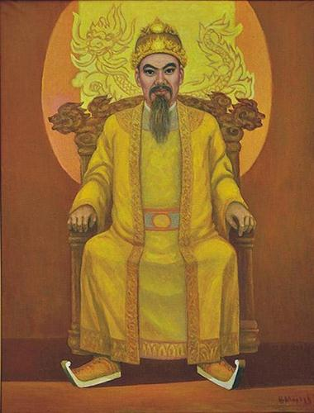
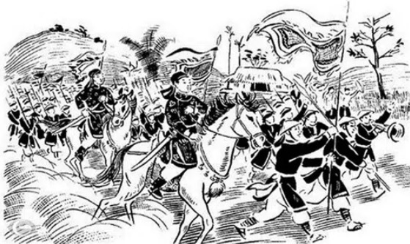
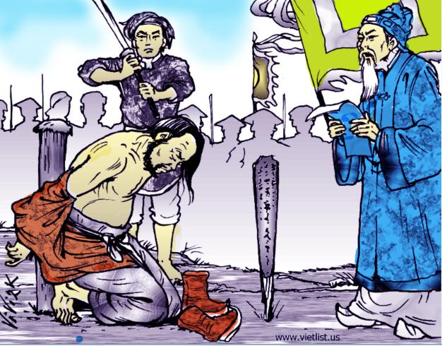
3. Kết quả, nguyên nhân và ý nghĩa lịch sử
Em hãy nêu kết quả của trận Chi Lăng?
Quân địch hoảng sợ lại nghe tin Liễu Thăng tử trận càng khiếp sợ. Hàng vạn quân Minh bị giết, số còn lại bị giết.
Mưu đồ cứu viện cho Đông Quan của nhà Minh tan vỡ. Quân Minh phải xin hàng và rút về nước.
Lê Lợi lên ngôi hoàng đế (Lê Thái Tổ). Nhà Hậu Lê bắt đầu từ đây

Slide 18

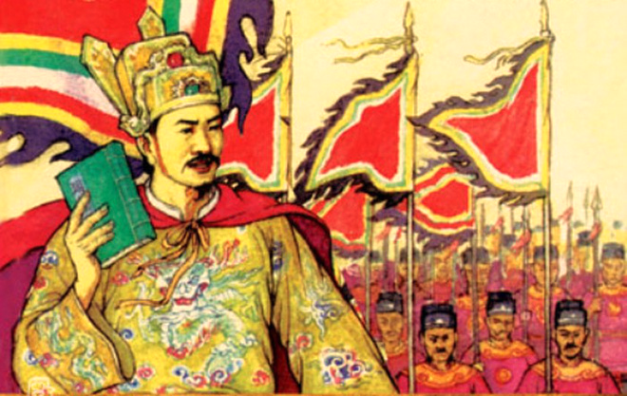
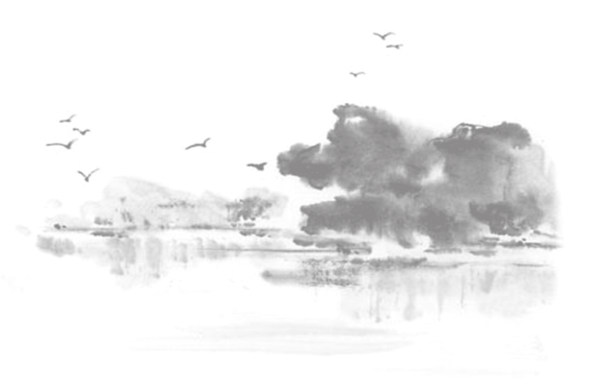




Vì sao quân ta giành thắng lợi ở trận Chi Lăng?
Quân ta rất anh dũng và mưu trí trong đánh giặc.
Nguyên nhân
Địa thế của ải Chi Lăng có lợi cho ta.
Sự lãnh đạo tài tình của Lê Lợi

Slide 19

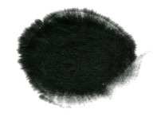


Chiến thắng Chi Lăng có ý nghĩa
thế nào đối với lịch sử dân tộc ta?
Đây là lần đầu tiên nước ta giành được độc lập.
Nhà hậu Lê bắt đầu từ đây.
B
D
A
C
Đập tan mưu đồ cứu viện thành Đông Quan của nhà Minh. Quân Minh đầu hàng và xin rút về nước.
Nước ta giành được độc lập Lê Lợi lên ngôi hoàng đế ( hiệu là Lê Thái Tổ).

Slide 20
Các hoạt động
CỦNG
CỐ
KHỞI ĐỘNG
KHÁM PHÁ

Slide 21
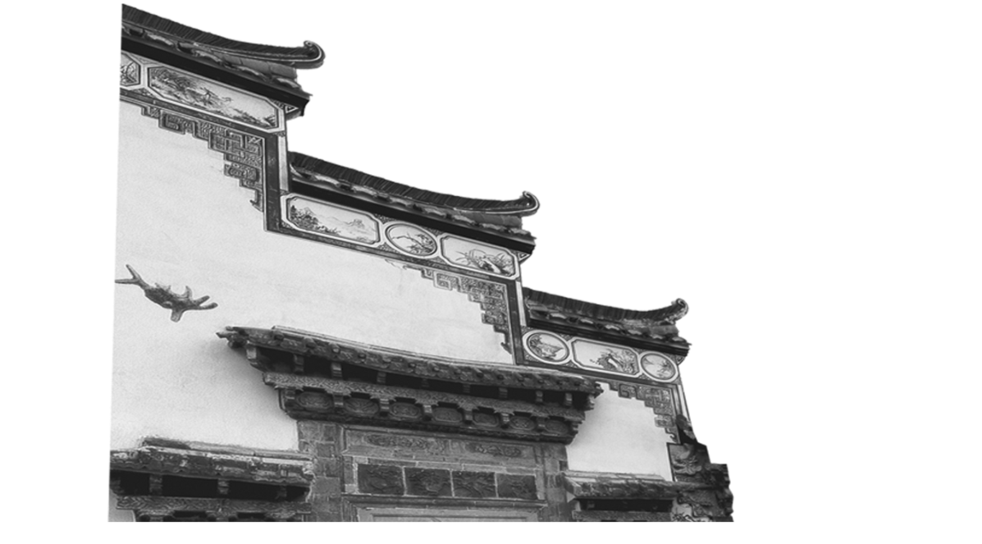
Dựa vào địa hình hiểm trở của ải Chi Lăng, nghĩa
quân Lam Sơn do Lê Lợi chỉ huy đã đánh tan quân Minh
ở Chi Lăng .
Thua trận ở Chi Lăng và một số trận khác, quân
Minh xâm lược phải đầu hàng, rút về nước. Lê Lợi lên
ngôi Hoàng đế ( 1428) mở đầu thời Hậu Lê.
GHI NHỚ

Slide 22

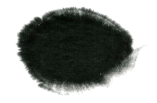
DẶN DÒ
Học thuộc ghi nhớ
Chuẩn bị bài sau

Slide 23
Chúc các em
học tốt

